Slide 1
Современные тенденции развития IT STARTUP Сообщества в КАЗАХСТАНЕ
Директор по Развитию Продукта
TOO BIZMO CUBES
ВНС ИИВТ
К.т.н. Пак Александр Александрович

Slide 2
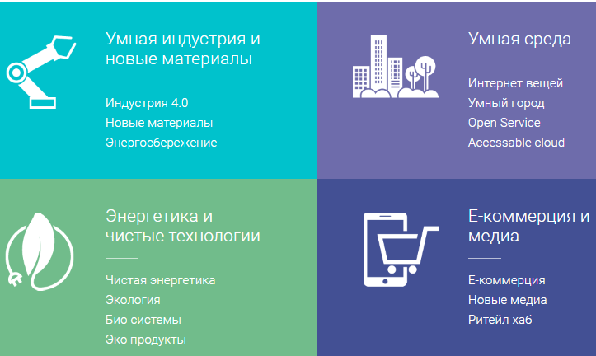

Slide 3
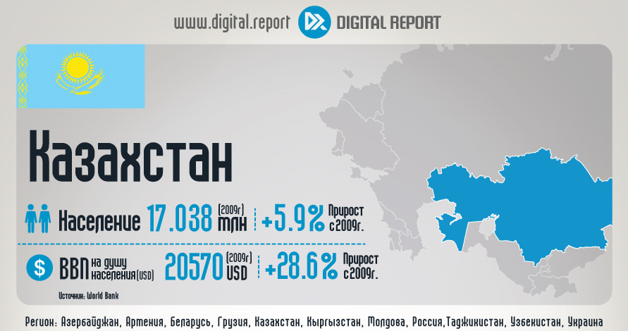

Slide 4
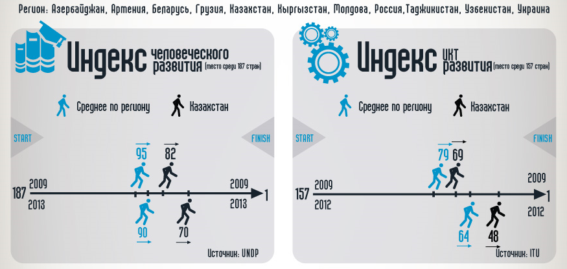
Notes:
Количество активных IT компаний

Slide 5
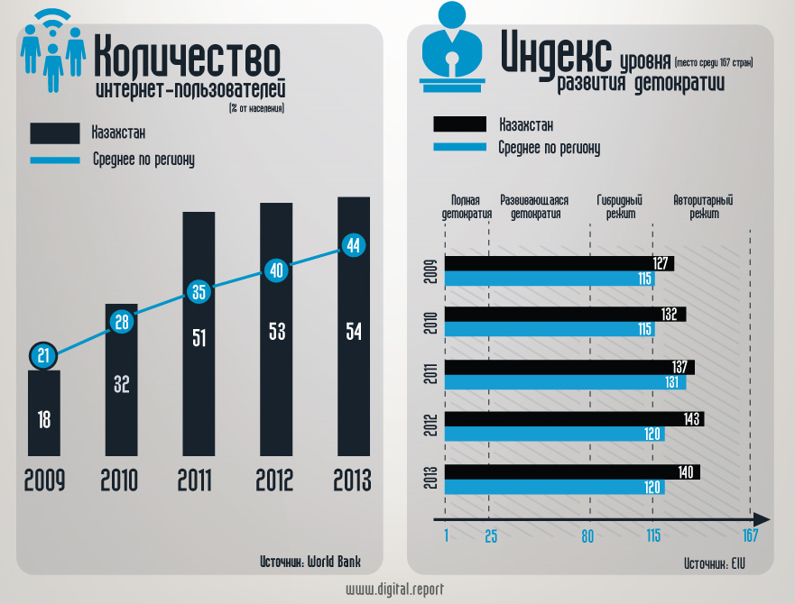

Slide 6


Государственная поддержка несырьевого экспорта
Сервисная поддержка
Финансовая поддержка
3. Возмещение 50 % затрат
экспортеров, понесенных при выводе продукции на внешние рынки.
Виды затрат:
реклама отечественной продукции за
рубежом
участие в зарубежных выставках и
ярмарках
выпуск каталога
содержание представительства за
рубежом: аренда офиса, торговых
помещений и склада
регистрация товарного знака
сертификация продукции
1 .Информирование
аналитические справки
бесплатные тренинги и семинары
инструктивные материалы
2. Поиск покупателей
торговые миссии за рубежом
специализированные выставки за рубежом
национальные стенды за рубежом
тендера гуманитарных организаций
презентация торговых знаков за рубежом

Slide 7
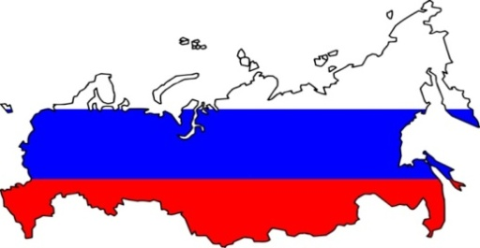









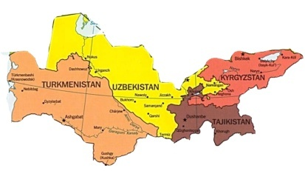


Поиск покупателей
Страны для проведения мероприятий по продвижению казахстанской продукции на 2016 г.
Российская Федерация
Украина
Латвия
Беларусь
Монголия
Грузия
Китай
Азербайджан
Иран
Страны Центральной Азии
ОАЭ
Афганистан
7

Slide 8





В Казахстане функционирует 20 бизнес-инкубаторов - К.Ускенбаев

Slide 9
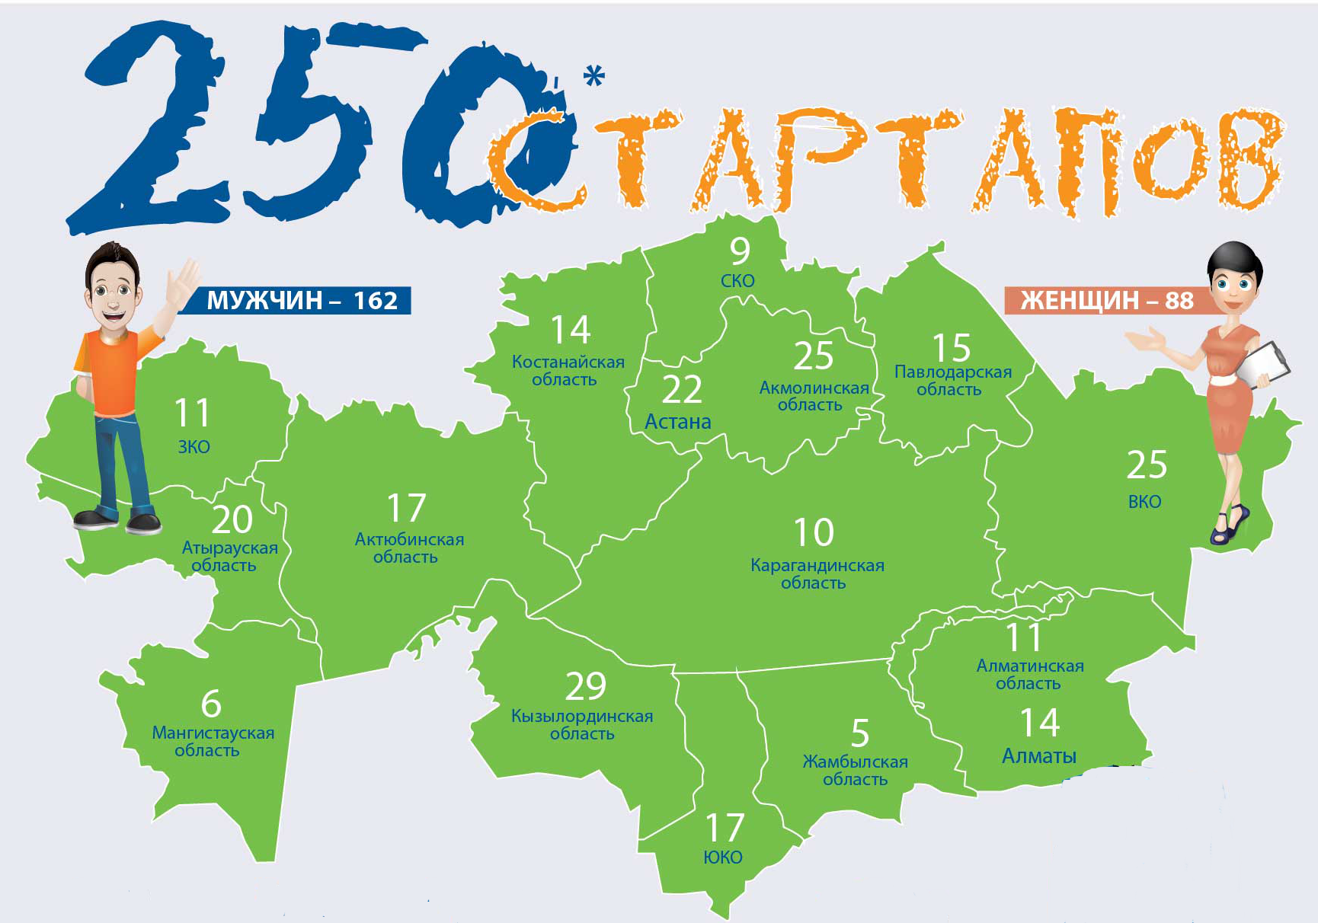

Slide 10
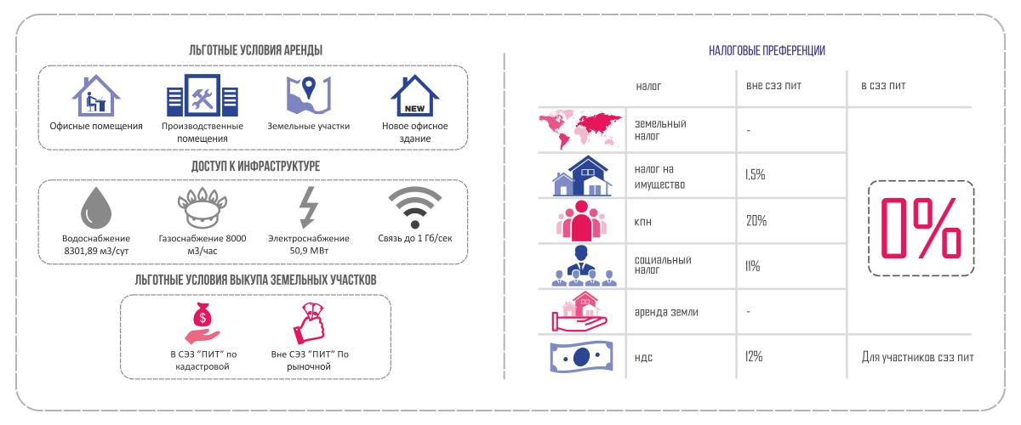
Almaty TechGarden

Slide 11







ПАРТНЕРЫ STARTUP СООБЩЕСТВА
Notes:
Bluemix

Slide 12





IT STARTUPS

Slide 13

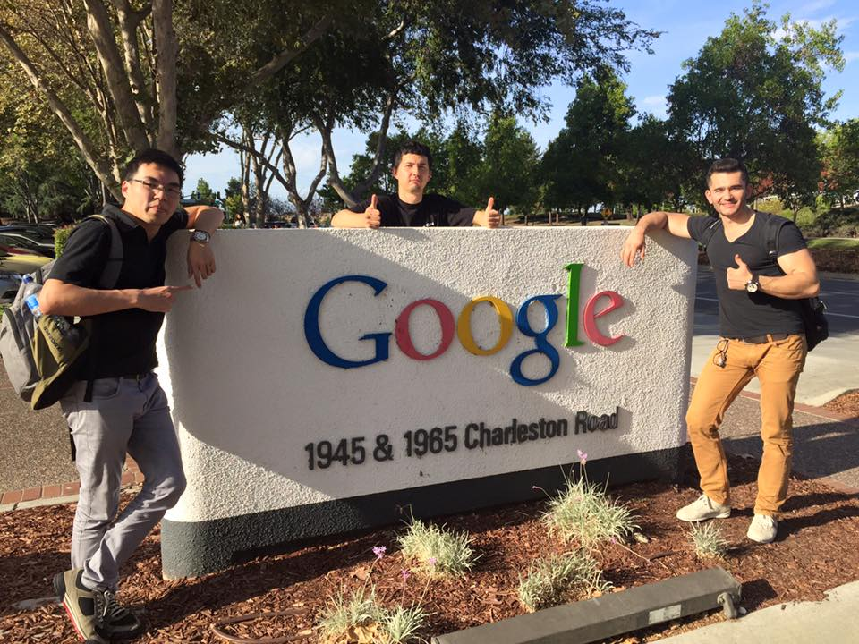

Slide 14
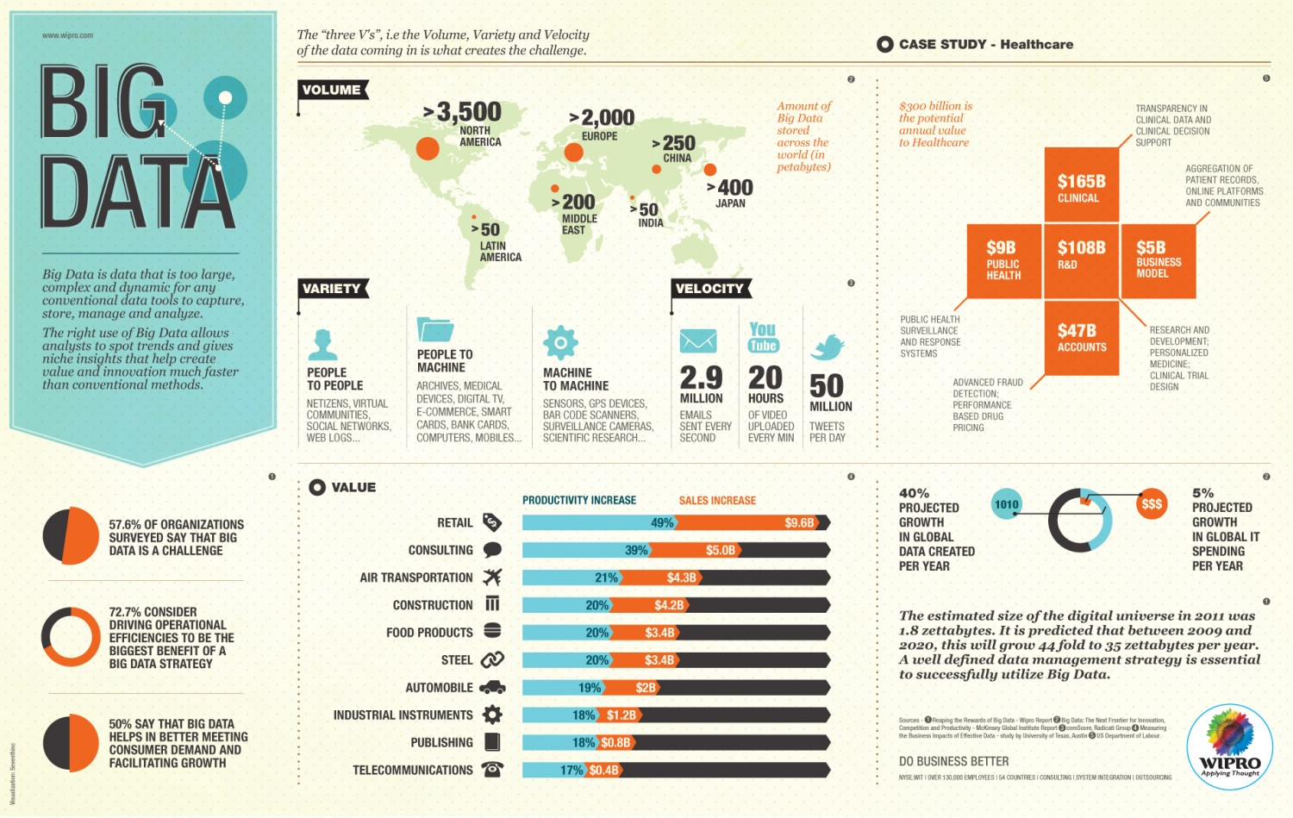

Slide 15
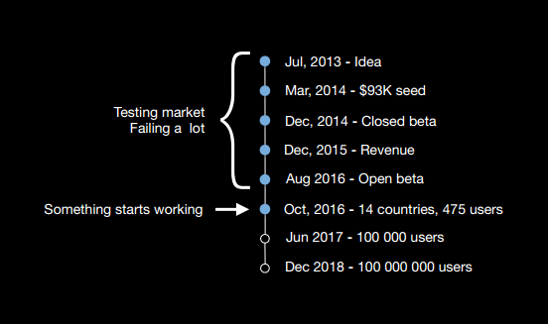

Slide 16
СпасИБО ЗА ВНИМАНИЕ

